Slide 1

Milieuplatform Zorgsector vereniging van en voor de zorg
Green Deal: Nederland op weg naar een duurzame Zorg landelijke en regionale samenwerking met de zorg
Hoorn, 29 maart 2018
Adriaan van Engelen Milieu Platform Zorgsector www.milieuplatformzorg.nl a.vanengelen@milieuplatformzorg.nl

Slide 2

Stimuleren grondstoffen-kringloop voor ciculaire bedrijfsvoering

Slide 3

Aanpak energietransitie

Slide 4

grote opgave - samen sterk

Slide 5
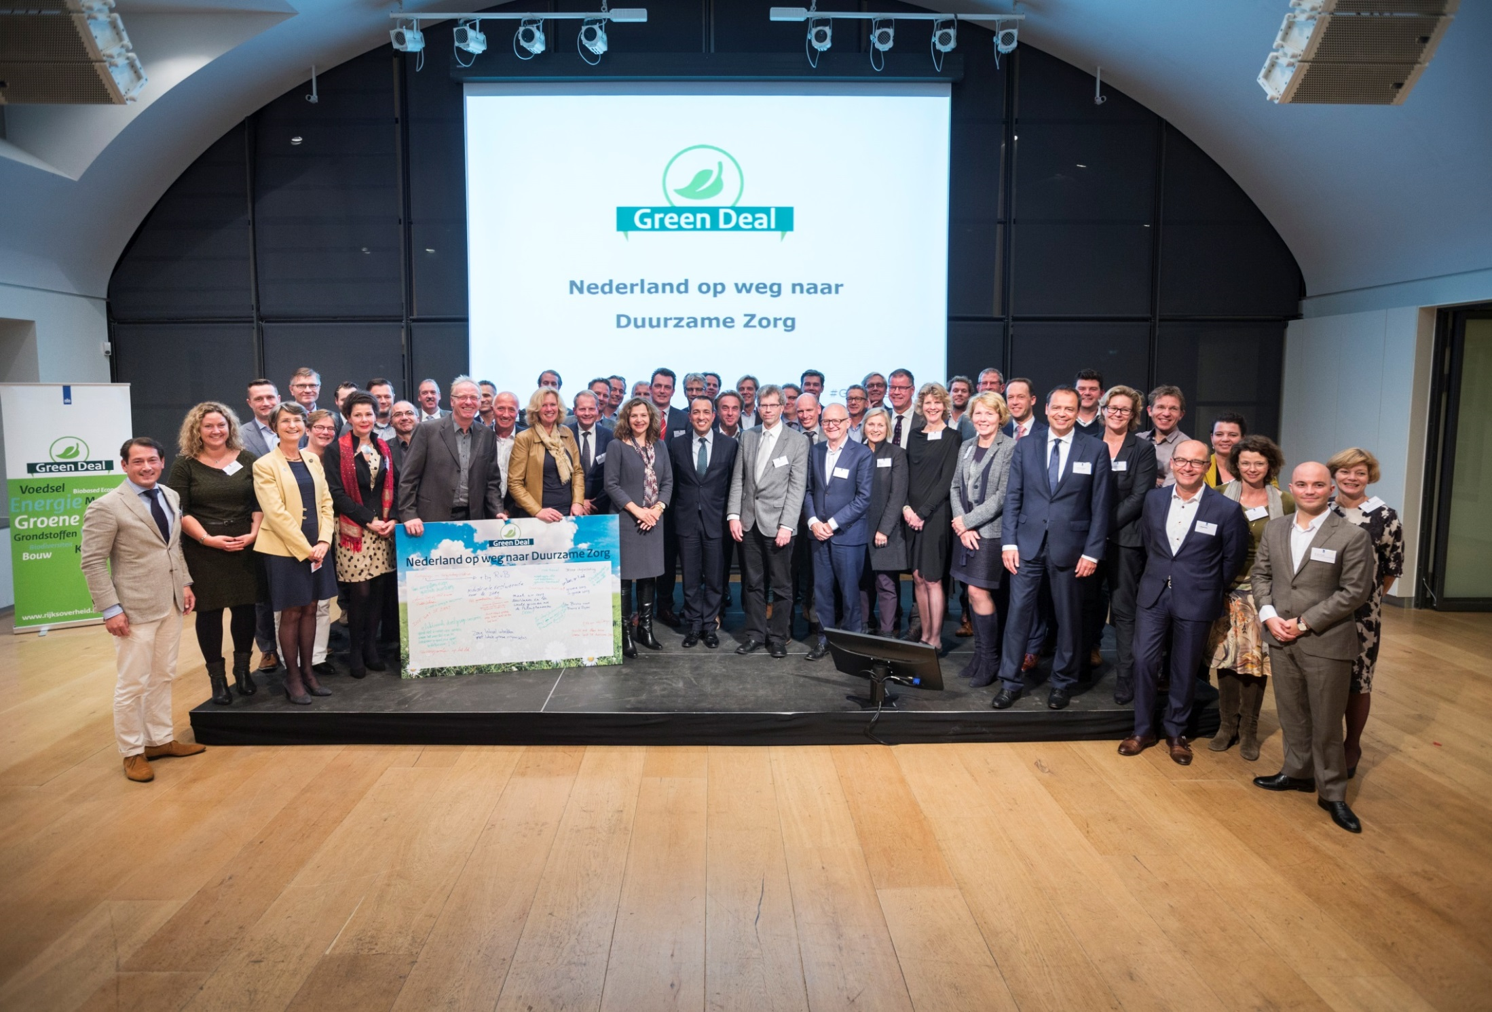
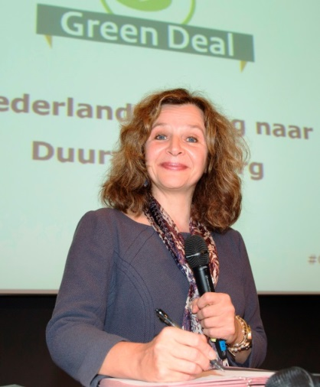
27 oktober 2015 de ondertekening van de Green Deal

Slide 6
27 oktober 2015
start van de Green Deal
54 partijen ondertekenden de Green Deal
Intussen is het aantal al 120 partijen, op naar 200.
De Green Deal beoogd dat alle ziekenhuizen
en 50% van de zorginstellingen aan de slag gaan met de Milieuthermometer Zorg of een vergelijkbaar keurmerk.
Een sterke aanpak is de regionale samenwerking.
MPZ is initiatiefnemer van de Green deal.

Slide 7
Green deal, want
Zorgsector zijn grote werkgevers.
Samenwerken met overheid levert de zorg meer op dan wetgeving: nl. kennis, subsidie, innovaties, MVO, minder handhaving, meer tijd voor eigen aanpak.
Samenwerken met de zorg levert de overheid meer milieuwinst op met minder handhaving.

Slide 8
Duurzame zorg moet
IenW: activiteitenbesluit
EZK: energie efficiency directive, EED
BZK: energiebesparing vastgoed
Europa: sustainable development goals
Rutte III
- circulaire economie
- 49% Co2 reductie in 2030

Slide 9
Vervolg green deal 2019-2021
Overleg loopt met: rijk: VWS, IenW, EZK, BZK branches: ActiZ, GGZ NL, VGN, NVZ gemeenten, OD’s, verzekeraars, banken
Focus op vier thema’s
- gezonde leefomgeving
- energietransitie
- circulair
- medicijnresten

Slide 10
Inzet Milieuthermometer Zorg
Een interne routekaart voor
- tientallen direct te nemen acties
- voor vastgoed, inkoop, zorg, medewerkers
- voor de energietransitie & circulair
- meer kwaliteit
- meer interne samenwerking
- kostenbesparing
De Milieuthermometer Zorg is door milieuprofessionals uit de zorg ontwikkeld en wordt door hen onderhouden.

Slide 11
Met Milieuthermometer Zorg goede invulling green deal
Een interne routekaart voor
- tientallen direct te nemen acties
- voor vastgoed, inkoop, zorg, medewerkers
- voor de energietransitie & circulair
De Milieuthermometer Zorg is door milieuprofessionals uit de zorg ontwikkeld en wordt door hen onderhouden.

Slide 12
Voordelen Milieuthermometer Zorg
- integrale aanpak
- instelling weet wat te doen
- meteen ook voldoen aan milieuwetgeving
- werken aan kwaliteit en financiële besparingen
- zichtbaar
12

Slide 13
Thema’s Milieuthermometer
Beleid en management
Wetgeving
Energie en water
Afval en emissies
Gevaarlijke stoffen
Voeding
Schoonmaak
Bouwen en renoveren
Groenvoorziening
Mobiliteit
13

Slide 14
Taken bij inkoop
- nalopen en aanpassen vervolgcontracten met energiebedrijf installateurs aannemers voeding wasserij schoonmaak verhuurder vastgoed enz.
14

Slide 15
Taken bij vastgoed
- energiekosten omlaag brengen gemiddeld 150 euro per maand per bed vergoed 100 euro per maand per bed haalbaar 50 euro per maand per bed
- investeren in regelingen en inregelen installaties
- isoleren, LED,
- aandacht energieneutraal bij nieuwbouw
15

Slide 16
Taken bij facilitair
- milieuvriendelijke schoonmaak
- meubilair, werkkleding circulair
- enz.
16

Slide 17
Taken bij zorg
- voorraadbeheer
- signaleren verspilling
- good housekeeping
-
17

Slide 18
Taken bij directie
- ontwikkelen visie
- beleid vaststellen
- communicatie naar medewerkers
- faciliteren
18

Slide 19
Stappen maand
- nulmeting milieuthermometer 1
- in beeld wat goed gaat 1
- plan van aanpak maatregelen 3
- uitvoering maatregelen 15
- borgen en certificeren 17
- feest 19
19

Slide 20
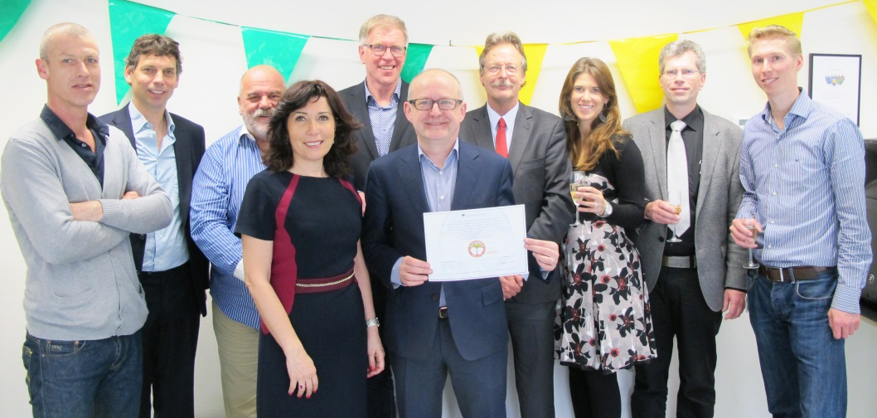
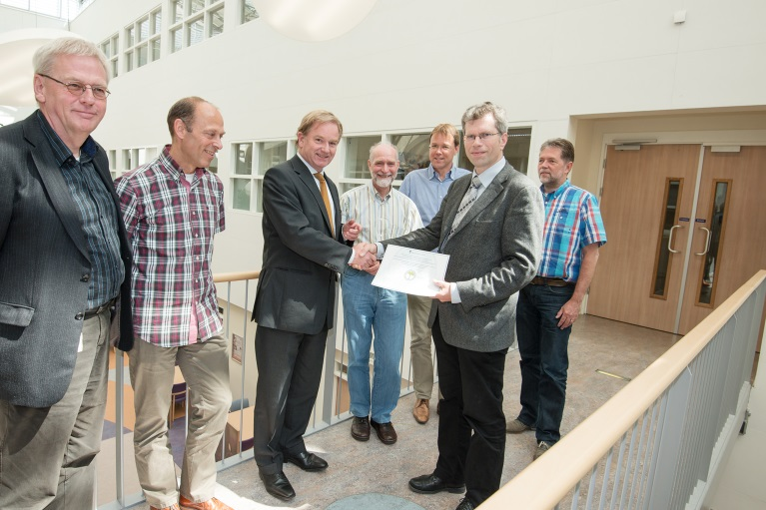
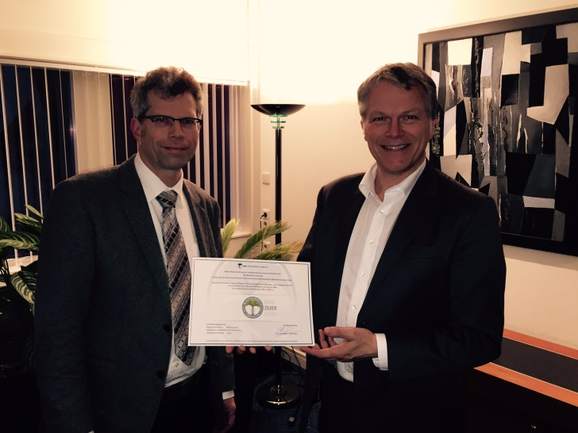
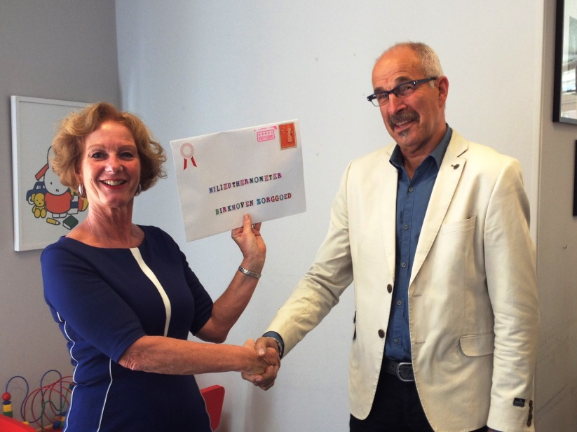
Uitreikingen zijn feestelijk en motiverend
20

Slide 21
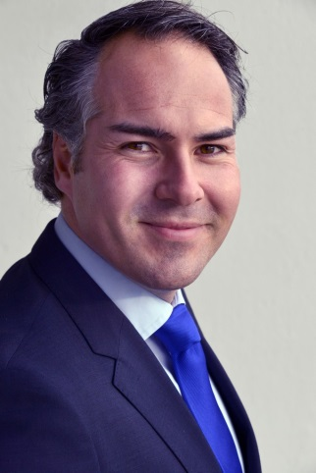



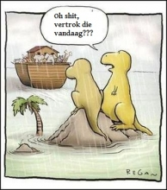

Duurzame bedrijfsvoering zorg
21

